Slide 1
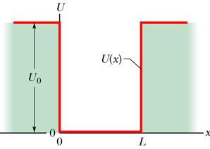
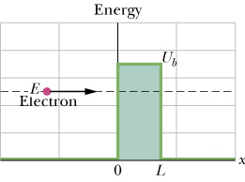
一維階梯狀位能下的定態

Slide 2
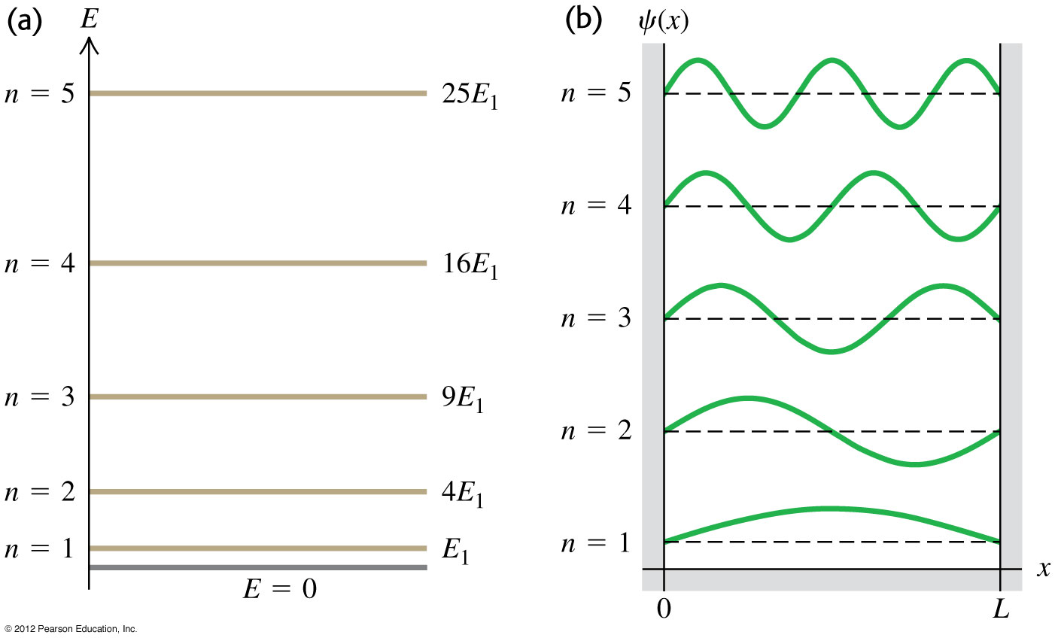
當波如束縛態被限制於一個範圍內時，
被限制的波的狀態如駐波般，
能量只有在某些值，定態薛丁格方程式才有解！
能量為離散的能階

Slide 3
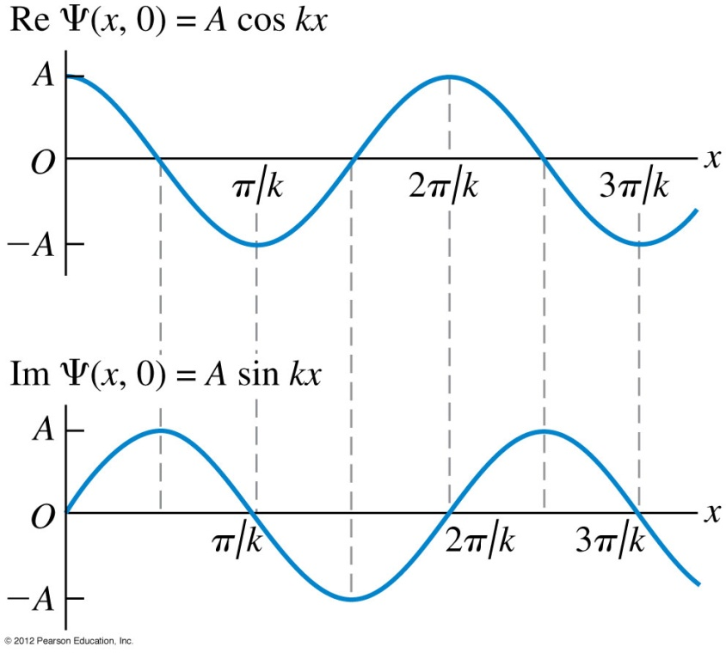
$$Ψ\left(x,t\right)=ψ_{E}\left(x\right)∙e^{−i\frac{E}{ℏ}t}=Ae^{i\left(kx−\frac{E}{ℏ}t\right)}+Be^{−i\left(kx+\frac{E}{ℏ}t\right)}$$
若波如非束縛態未被限制：任意的$E$數值，定態方程式都有解！
能量為連續的。

Slide 4
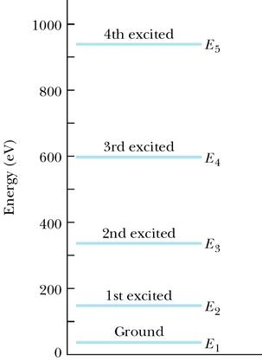
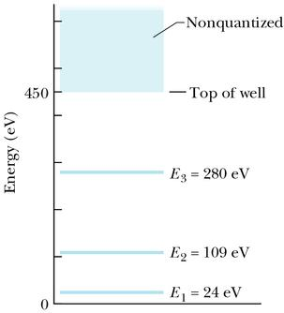
如果是有限大位能井，能量就會同時有連續與離散的部分！
因為能階高到一定值後，就不再被束縛了

Slide 5
一維階梯狀位能下的定態
束縛的定態將展現能量量子化！
在非束縛的情況中，定態能組成入射波包，可以描述散射問題！
這些問題的物理意義差別很大：但在數學解法上卻非常類似！
這些問題都可以分解為一段段常數位能的區域，分開求解。
然後在邊界處，以連續條件將得到的各個解聯(match)起來。

Slide 6
階梯狀位能，散射

Slide 7
階梯狀位能散射
$$V=0, x<0$$
$$V=V_{0}, x>0$$
$$E>V_{0}$$
$$V_{0}$$
解這個位能下的定態，即能量的本徵函數。
也就是解與時間無關的薛丁格方程式。
$$−\frac{ℏ^{2}}{2m}\frac{d^{2}ψ_{E}\left(x\right)}{dx^{2}}+V\left(x\right)∙ψ_{E}\left(x\right)=E∙ψ_{E}\left(x\right)$$

Slide 8
反射與透射
在兩個區域內分別都是自由粒子，自由電子波定態解可以適用：
$$x<0$$
$$ψ_{E}=Ae^{ikx}+Re^{−ikx}$$
$$k≡\sqrt{\frac{2mE}{ℏ^{2}}}$$
$$V_{0}$$
若只考慮由左入射的波， $e^{−iqx}$的部分可忽略。
$$x>0$$
$$ψ_{E}=Te^{iqx}$$
$$q≡\sqrt{\frac{2m}{ℏ^{2}}\left(E−V_{0}\right)}$$
$$k>q$$
$$λ_{1}<λ_{2}$$
角波數不同！
由左向右入射的正弦波，在邊境產生向右的透射波，及向左的反射波。
入射波
透射波
反射波

Slide 9
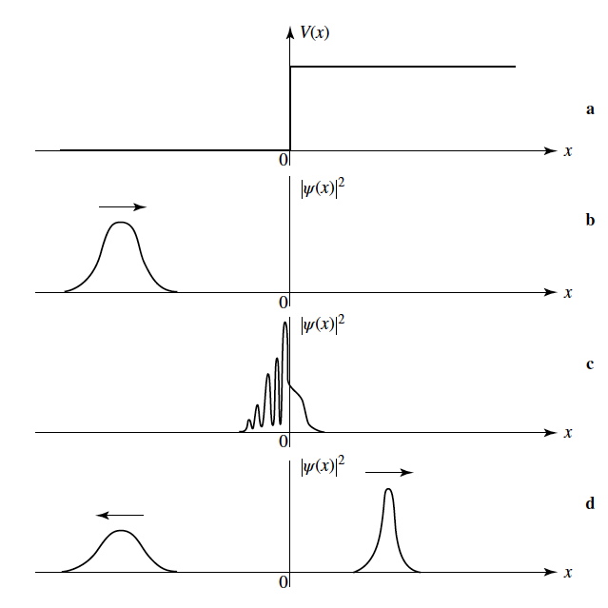
由左向右入射的波，嚴格應該用波包處理，
但我們先以自由電子波$e^{ikx}$近似，所以就取$A=1$。
$$x<0$$
$$ψ_{E}=e^{ikx}+Re^{−ikx}$$
$$ψ^{′}=ike^{ikx}−ikRe^{−ikx}$$
$$x>0$$
$$ψ_{E}=Te^{iqx}$$
$$ψ^{′}=iqTe^{iqx}$$
$ψ$及$ψ′$在邊界原點$x=0$連續，可以得到兩個連續條件，正好求解得$R,T$。
$$R=\frac{k−q}{k+q}$$
$$1+R=T$$
$$k−kR=qT$$
$$T=\frac{2k}{k+q}$$
$$k>q,T>1$$
$R$決定了反射波強度，$T$決定了透射波強度。

Slide 10
$ψ\left(x\right)$的微分也必須連續！
$${\left(\frac{dψ}{dx}\right)}_{a+ε}−{\left(\frac{dψ}{dx}\right)}_{a−ε}=\int_{a−ε}^{a+ε}{dx\frac{d}{dx}\frac{dψ}{dx}}=\int_{a−ε}^{a+ε}{dx\frac{2m}{ℏ^{2}}\left[V\left(x\right)−E\right]ψ}\overset{→}{ε→0}0$$
$V\left(x\right)$在$a−ε$與$a+ε$間都是有限值！
若位能與波函數都是有限值，波函數與微分都要連續。

Slide 11
入射波
透射波
反射波
我們得到的定態解，乘上時間演化就是完整的波函數：
$$Ψ_{k}\left(x,t\right)=e^{i\left(kx−\frac{E}{ℏ}t\right)}+Re^{−i\left(kx+\frac{E}{ℏ}t\right)} x<0$$
$$k≡\sqrt{\frac{2mE}{ℏ^{2}}}$$
$$E=\frac{ℏ^{2}k^{2}}{2m}$$
$$=Te^{i\left(qx−\frac{E}{ℏ}t\right)} x>0$$
入射波的相位$kx−\frac{E}{ℏ}t$會向右傳播，透射波也向右，反射波相位$kx+\frac{E}{ℏ}t$向左傳播。

Slide 12
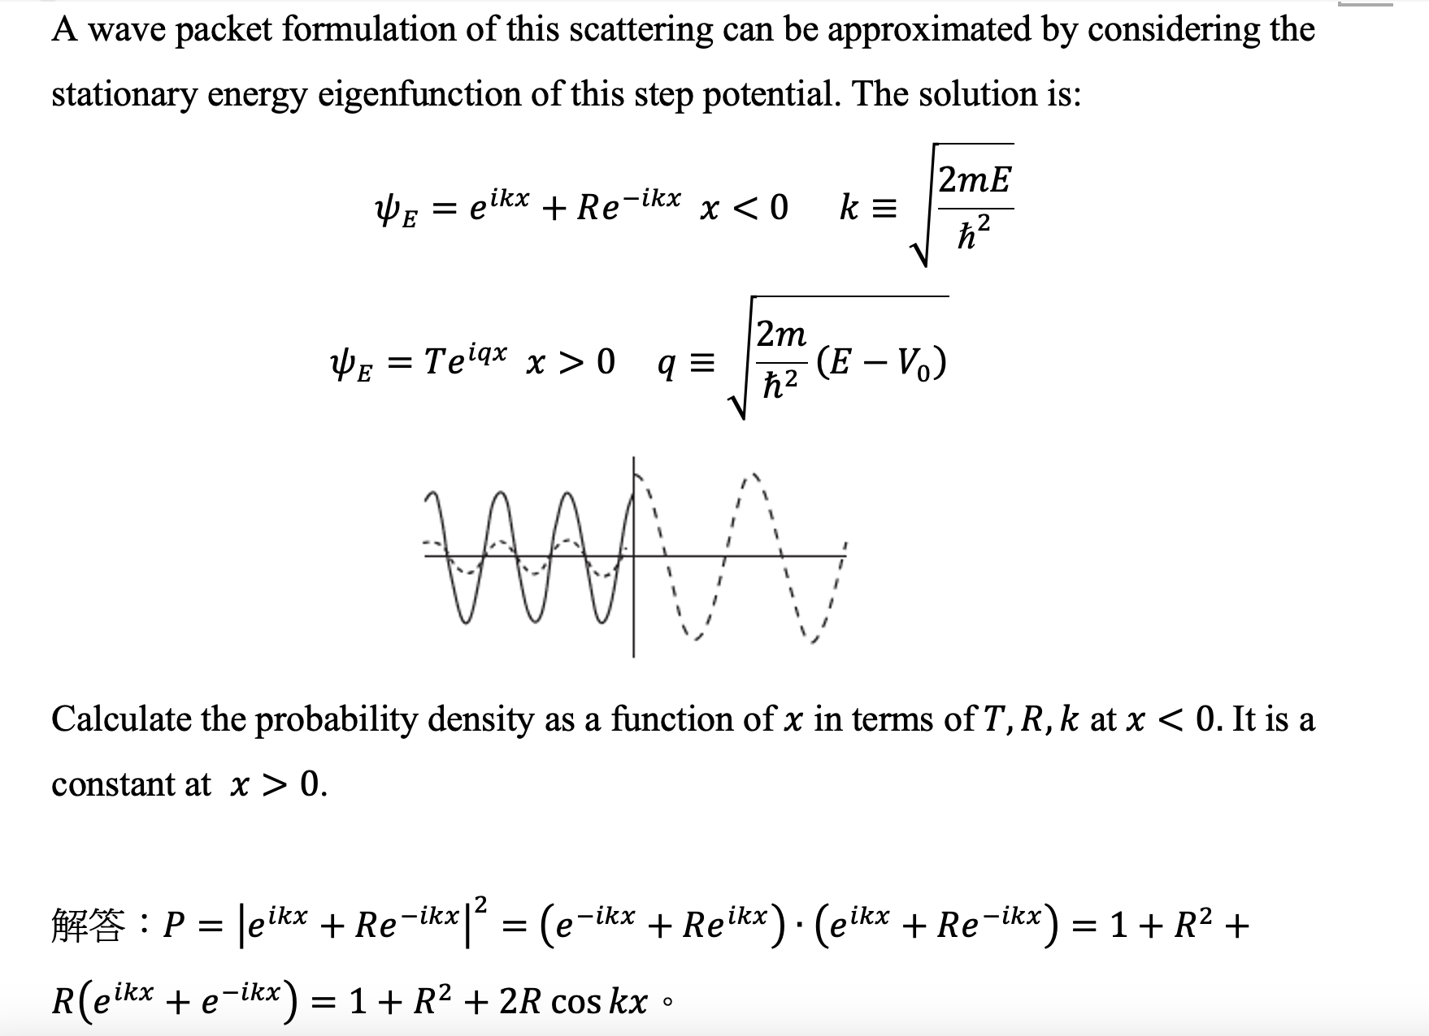

Slide 13
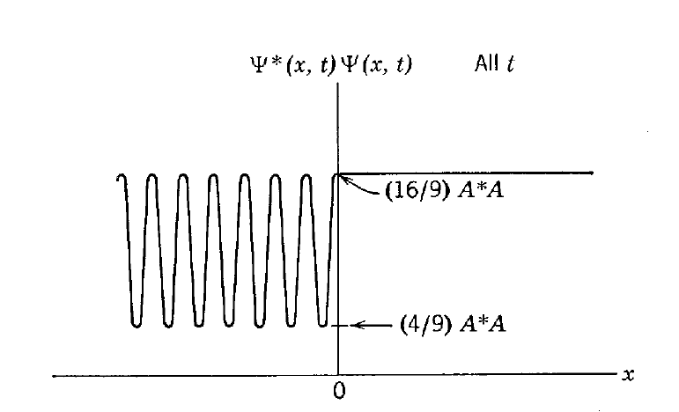
機率分布
反射的波與入射波疊加干涉！機率分布與位置有關。
但這是定態，所有觀測量都與時間無關。
而且機率總和是無限大，以上的解並不能歸一化。
這個定態解很難解釋！有兩個辦法。

Slide 14
我們可以利用之前定義的機率的流 Probability Current來觀察反射與透射。
機率流是局部的物理量，不涉及積分，可以適用於不間斷的一束電子流。
計算機率密度的時變率：
$$\frac{∂}{∂t}{\left|Ψ\left(x,t\right)\right|}^{2}=\frac{∂}{∂t}\left[Ψ^{∗}\left(x,t\right)∙Ψ\left(x,t\right)\right]=\frac{∂Ψ^{∗}}{∂t}∙Ψ+Ψ^{∗}∙\frac{∂Ψ}{∂t}$$
$$=−i\frac{ℏ}{2m}\left(\frac{∂^{2}Ψ^{∗}}{∂x^{2}}∙Ψ−Ψ^{∗}∙\frac{∂^{2}Ψ}{∂x^{2}}\right)=$$
$$=−i\frac{ℏ}{2m}\frac{∂}{∂x}\left(\frac{∂Ψ^{∗}}{∂x}∙Ψ−Ψ^{∗}∙\frac{∂Ψ}{∂x}\right)≡\frac{∂}{∂x}j\left(x,t\right)$$
機率密度的時變率等於一個量的空間微分，這與電荷守恆式一樣。
$$\frac{∂}{∂t}P\left(x,t\right)=\frac{∂}{∂x}j\left(x,t\right)$$
$$\frac{∂}{∂t}Q+\vec{∇}∙\vec{j}=0$$
$$j\left(x,t\right)=−i\frac{ℏ}{2m}\left(\frac{∂Ψ^{∗}}{∂x}∙Ψ−Ψ^{∗}∙\frac{∂Ψ}{∂x}\right)$$
Probability Current

Slide 15
現在可以計算各處的機率流 Probability Current
$$V_{0}$$
$$ψ_{E}=e^{ikx}+Re^{−ikx}$$
$$x<0$$
$$j=−i\frac{ℏ}{2m}\left(\frac{∂Ψ^{∗}}{∂x}∙Ψ−Ψ^{∗}∙\frac{∂Ψ}{∂x}\right)=−i\frac{ℏ}{2m}\text{Im}\left(\frac{∂Ψ^{∗}}{∂x}∙Ψ\right)$$
$$=−\frac{ℏ}{2im}\text{Im}\left[\left(−ike^{−ikx}+ikR^{∗}e^{ikx}\right)\left(e^{ikx}+Re^{−ikx}\right)\right]$$
交叉項的虛數部會抵消。
$$j_{I}−j_{R}=\frac{ℏk}{m}\left(1−{\left|R\right|}^{2}\right)$$
$$\sim v∙1−v{\left|R\right|}^{2}$$
這分別是入射流與反射流。
若是一束電子的話，反射電流就等於乘電子密度：
$$j_{R}\sim ρv{\left|R\right|}^{2}$$
相對於入射電流$ρv$：${\left|R\right|}^{2}$可解讀是反射率， $ρ{\left|R\right|}^{2}$看成是反射電子密度。
$$ψ_{E}=Te^{iqx}$$
$$x>0$$
代入以上機率流公式。
$$j_{T}=\frac{ℏq}{m}{\left|T\right|}^{2}\sim v′{\left|T\right|}^{2}$$
這是透射流，${\left|T\right|}^{2}$是透射率。

Slide 16
現在代入實際的透射率及反射率：
$$x<0$$
$$j=\frac{ℏk}{m}\left(1−{\left|R\right|}^{2}\right)$$
$$R=\frac{k−q}{k+q}$$
反射流等於
$$j_{R}=\frac{ℏk}{m}{\left|R\right|}^{2}=\frac{ℏk}{m}{\left(\frac{k−q}{k+q}\right)}^{2}$$
$$x>0$$
$$T=\frac{2k}{k+q}$$
透射流
$$j_{T}=\frac{ℏq}{m}{\left|T\right|}^{2}=\frac{ℏk}{m}\frac{4kq}{{\left(k+q\right)}^{2}}$$
可以驗證入射流等於反射流加透射流。
$$\frac{ℏk}{m}=\frac{ℏk}{m}{\left|R\right|}^{2}+\frac{ℏq}{m}{\left|T\right|}^{2}$$
$$j_{I}=j_{R}+j_{T}$$
$T$雖然大於$1$，透射流小於入射流，因為在$x>0$電子速度較慢。
$$k>q$$
$$v^{′}<v$$

Slide 17
另一個看法：
這個定態解本身無法滿足歸一律，nonnormalizable，不是一個實際可行的解。
但自由電子波也是如此，那時我們用自由電子波來疊加出可行的波包！
這裏我們預期也可以用階梯位能的定態，來疊加出由左向右入射的波包！
乘高斯分布的$A\left(k\right)$進行疊加！
將以下階梯位能的定態解，
$$Ψ_{k}\left(x,t\right)=\left\{\begin{matrix}\left(e^{ikx}+Re^{−ikx}\right)e^{−i\frac{E\left(k\right)t}{ℏ}}, x<0 \\ Te^{iqx}e^{−i\frac{E\left(k\right)t}{ℏ}} x>0\end{matrix}\right.$$
$$Ψ\left(x,t\right)=\int_{\overline{k}}^{∞}{dk A\left(k\right)}Ψ_{k}\left(x,t\right)$$
$$A\left(k\right)=e^{−\frac{α{\left(k−k_{0}\right)}^{2}}{2}}$$
結果也要分兩個區域來寫：
$$Ψ\left(x,t\right)=\left\{\begin{matrix}\int_{\overline{k}}^{∞}{dk A\left(k\right)}\left(e^{ikx}+Re^{−ikx}\right)e^{−i\frac{E\left(k\right)t}{ℏ}}, x<0 \\ \int_{\overline{k}}^{∞}{dk A\left(k\right)}Te^{iqx}e^{−i\frac{E\left(k\right)t}{ℏ}} x>0\end{matrix}\right.$$
$$q=\sqrt{k^{2}−\frac{2mV_{0}}{ℏ^{2}}}$$
$$E\left(k\right)=\frac{ℏ^{2}k^{2}}{2m}$$

Slide 18
自由空間波包波函數對時間的演化：
$$Ψ\left(x,t\right)=\int_{−∞}^{∞}{e^{−\frac{α}{2}{\left(k−k_{0}\right)}^{2}}∙e^{i\left[kx−\frac{ℏ}{2m}k^{2}t\right]}∙dk}$$
$$=\sqrt{\frac{2π}{\left(α+iβt\right)}}e^{i\left[k_{0}x−\frac{ℏ}{2m}k_{0}^{2}t\right]}e^{−\frac{{\left(x−v_{g}t\right)}^{2}}{2\left(α+iβt\right)}}$$
$$v_{g}≡\frac{ℏk_{0}}{m}$$
$$β≡\frac{ℏ}{m}$$

Slide 19
$$Ψ\left(x,t\right)=\left\{\begin{matrix}\int_{\overline{k}}^{∞}{dk A\left(k\right)}\left(e^{ikx}+R\left(k\right)e^{−ikx}\right)e^{−i\frac{E\left(k\right)t}{ℏ}}, x<0 \\ \int_{\overline{k}}^{∞}{dk A\left(k\right)}T\left(k\right)e^{iqx}e^{−i\frac{E\left(k\right)t}{ℏ}} x>0\end{matrix}\right.$$
$$\overline{k}≡\sqrt{\frac{2mV_{0}}{ℏ^{2}}}$$
$$Ψ\left(x,t\right)=\left\{\begin{matrix}Ψ_{inc}\left(x,t\right)+Ψ_{ref}\left(x,t\right), x<0 \\ Ψ_{tr}\left(x,t\right) x>0\end{matrix}\right.$$
$$Ψ_{inc}\left(x,t\right)=\int_{\overline{k}}^{∞}{dk∙A\left(k\right)e^{ikx}e^{−i\frac{ℏ^{2}k^{2}}{2m}\frac{t}{ℏ}}} x<0$$
入射波為經典的、以速度$ℏk/m$向右移的波包，
$t=0$時，中心在原點。它是$t<0$時由左方移入。
$t>0$後，此波包向右移出$x<0$的適用範圍，於是不再成立而消失。
可見電子的散射發生在$t=0$時的原點處。散射後，入射電子消失！

Slide 20
散射後出現的反射波及透射波好像也是波包。
$$R\left(k\right)=\frac{k−q}{k+q}$$
$$T\left(k\right)=\frac{2k}{k+q}$$
$$Ψ_{ref}\left(x,t\right)=\int_{\overline{k}}^{∞}{dk A\left(k\right)}R\left(k\right)e^{−ikx}e^{−i\frac{E\left(k\right)t}{ℏ}} x<0$$
$$A\left(k\right)$$
$$Ψ_{tr}\left(x,t\right)=\int_{\overline{k}}^{∞}{dk A\left(k\right)}T\left(k\right)e^{iqx}e^{−i\frac{E\left(k\right)t}{ℏ}} x>0$$
$$2Δk$$
$T,R$都與$k$有關，但若波包的振幅$A\left(k\right)$集中在一中間值$k_{0}$附近，
$T,R可以以k_{0}$代入所得的 $T,R$來近似，於是這兩個係數即為常數，可從積分提出。
$$R\sim R\left(k_{0}\right)=\frac{k_{0}−q_{0}}{k_{0}+q_{0}}$$
$$T\sim T\left(k_{0}\right)=\frac{2k_{0}}{k_{0}+q_{0}}$$
意思是可以以自由電子正弦波$e^{ik_{0}x}$來近似入射的波包，以計算係數$T,R$。
$$Ψ_{ref}\left(x,t\right)=R\left(k_{0}\right)\int_{\overline{k}}^{∞}{dk∙A\left(k\right)e^{−ikx}e^{−i\frac{ℏ^{2}k^{2}}{2m}\frac{t}{ℏ}}} x<0$$
反射波也是$t=0$時中心在$x=0$，但向左移的一波包。
注意：$t<0$時，中心在右邊 $x>0$不在適用範圍內。
因此$t<0$時，沒有這個反射波包。反射波包只出現在$t>0$。
𝑅($k_{0}$)即是反射波包的振幅。

Slide 21
透射波也是$t=0$時，中心在 $x=0$，向右移的一個波包。
$$Ψ_{tr}\left(x,t\right)=T\left(k_{0}\right)\int_{\overline{k}}^{∞}{dk∙A\left(k\right)e^{iqx}e^{−i\frac{ℏ^{2}k^{2}}{2m}\frac{t}{ℏ}}} x>0$$
$$\frac{ℏ}{m}q_{0}$$
波包群速度等於：
波包寬度較窄！細節詳後。
注意$t<0$時，中心在左邊$x<0$也不在適用範圍內。
因此$t<0$時，沒有這個透射波包。透射波包如同反射波包都只出現在$t>0$。
$T\left(k_{0}\right)$即是透射波包的振幅。
$$R\sim R\left(k_{0}\right)=\frac{k_{0}−q_{0}}{k_{0}+q_{0}}$$
$$T\sim T\left(k_{0}\right)=\frac{2k_{0}}{k_{0}+q_{0}}$$
以波包中央值$k_{0}$的自由電子正弦波$e^{ik_{0}x}$計算係數$T,R$，就得到透射率與反射率。

Slide 22
此干涉是因入射波包與反射波包都有寬度，因此會有重疊！

Slide 24
波恩發現，這兩個往相反方向移動的波包，是有觀測上的意義的。
實驗發現，將一束電子入射，散射後電子的分布，的確等於散射波的波強度！
以上圖為例，向右運動的波包總強度，大約是向左運動的波包總強度的九倍！
實驗上看到：大概十個電子入射，散射後就是會有九個向右，一個向左運動！
電子束散射後，各處電子的分佈 ≈ 散射後，各處電子波的強度
${\left|R\right|}^{2},{\left|T\right|}^{2}$就是反射波與透射波強度。${\left|R\right|}^{2}$可解讀是反射率，${\left|T\right|}^{2}$可解讀是透射率。
在古典非束縛態的情況中，有位能的能量的定態組成波包，可以描述散射問題！

Slide 25
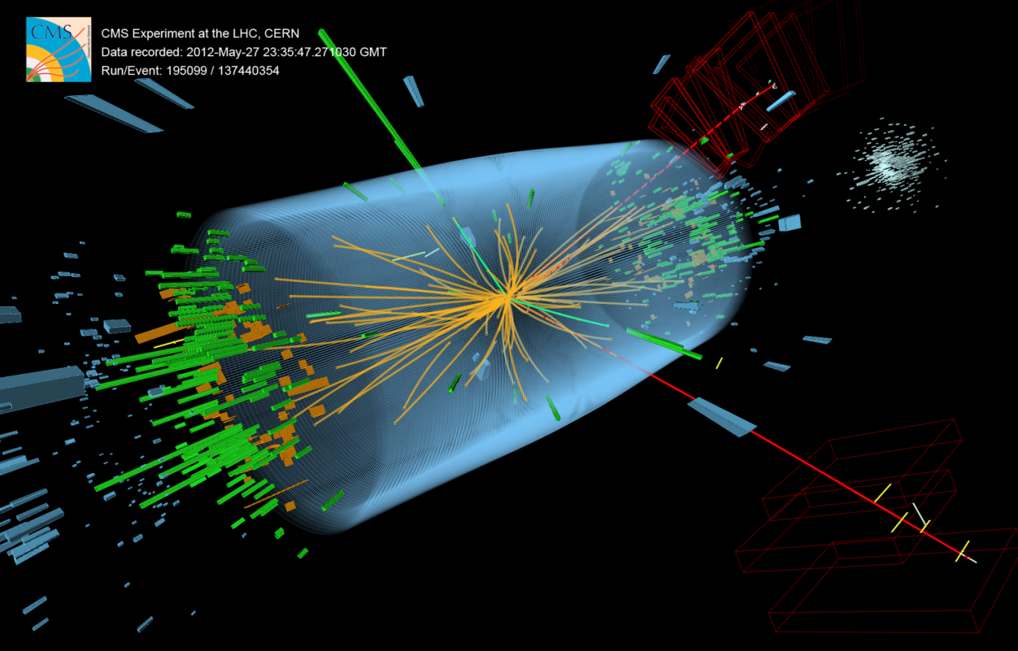
基本粒子物理的碰撞實驗就是散射！
$$p+p→H+⋯→Z+Z+⋯→μ+\overline{μ}+e+\overline{e}⋯$$
在這散射實驗中，入射的質子及生成的粒子都可以看成極窄的波包。
用$e^{i\left[k_{0}x−\frac{ℏ}{2m}k_{0}^{2}t\right]}$來近似波包，結果相當不錯。

Slide 26
*透射波包的計算比較複雜：
$$Ψ_{tr}\left(x,t\right)=T\left(k_{0}\right)\int_{\overline{k}}^{∞}{dk∙A\left(k\right)e^{iqx}e^{−i\frac{ℏk^{2}}{2m}t}} x>0$$
$$q=\sqrt{k^{2}−\frac{2mV_{0}}{ℏ^{2}}}$$
這是右邊的角波數，是$k$的函數，可以對$k−k_{0}$展開：
$$q\left(k\right)=q\left(k_{0}\right)+\left(k−k_{0}\right)\frac{d}{dk}{\left.\sqrt{k^{2}−\frac{2mV_{0}}{ℏ^{2}}}\right|}_{k_{0}}+⋯$$
$$=q\left(k_{0}\right)+\left(k−k_{0}\right)\frac{k_{0}}{\sqrt{k_{0}^{2}−\frac{2mV_{0}}{ℏ^{2}}}}+⋯$$
$$≡q_{0}+\left(k−k_{0}\right)\frac{k_{0}}{q_{0}}+⋯$$
$$\int_{\overline{k}}^{∞}{dk∙A\left(k\right)e^{iqx}e^{−i\frac{ℏk^{2}}{2m}t}}=e^{iq_{0}x}\int_{\overline{k}}^{∞}{dk∙A\left(k\right)e^{i\left(k−k_{0}\right)\frac{k_{0}}{q_{0}}x}e^{−i\frac{ℏk^{2}}{2m}t}}$$

Slide 27
這個積分與自由空間一般波包的積分幾乎完全一樣！
$$e^{iq_{0}x}\int_{\overline{k}}^{∞}{e^{−\frac{α}{2}{\left(k−k_{0}\right)}^{2}}e^{i\left(k−k_{0}\right)\frac{k_{0}}{q_{0}}x}e^{−i\frac{ℏk^{2}}{2m}t}dk}$$
$$e^{ik_{0}x}\int_{−∞}^{∞}{e^{−\frac{α}{2}{\left(k−k_{0}\right)}^{2}}e^{i\left(k−k_{0}\right)x}∙e^{−i\frac{ℏk^{2}}{2m}t}∙dk}$$
只要以$\frac{k_{0}}{q_{0}}x$取代左式的$x$即可！
$$\sim e^{−\frac{{\left(\frac{k_{0}}{q_{0}}x−v_{g}t\right)}^{2}}{2\left(α+iβt\right)}}＝e^{−\frac{{\left(x−v_{g}\frac{q_{0}}{k_{0}}t\right)}^{2}}{2\left(α+iβt\right)\frac{q_{0}^{2}}{k_{0}^{2}}}}$$
$$\sim e^{−\frac{{\left(x−v_{g}t\right)}^{2}}{2\left(α+iβt\right)}}$$
波包群速度等於：
$$v_{g}\frac{q_{0}}{k_{0}}=\frac{ℏ}{m}k_{0}\frac{q_{0}}{k_{0}}=\frac{ℏ}{m}q_{0}=\frac{ℏ}{m}\sqrt{k_{0}^{2}−\frac{2mV_{0}}{ℏ^{2}}}$$
這就是古典粒子在右方的速度！
$$∆x\sim \frac{q_{0}}{k_{0}}\sqrt{α}<\sqrt{α}$$
波包寬度較窄！

Slide 28
$$R\sim R\left(k_{0}\right)=\frac{k_{0}−q_{0}}{k_{0}+q_{0}}$$
$$T\sim T\left(k_{0}\right)=\frac{2k_{0}}{k_{0}+q_{0}}>1$$
$R.T$即是反射波包及透射波包的振幅。
$T>1$，但透射波包較窄。
$$1={\left|R\right|}^{2}+\frac{q_{0}}{k_{0}}{\left|T\right|}^{2}$$
散射前後總機率依舊守恆！

Slide 29
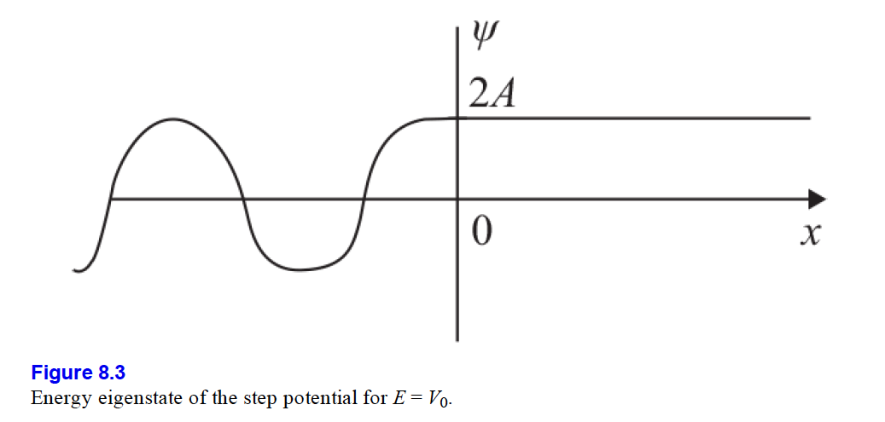
$R$反射率，$T$透射率。
$$R=\frac{k−q}{k+q}$$
$$T=\frac{2k}{k+q}$$
$$k≡\sqrt{\frac{2mE}{ℏ^{2}}}$$
$$q≡\sqrt{\frac{2m}{ℏ^{2}}\left(E−V_{0}\right)}$$
$$k>q,T>1$$
$$E≫V_{0}$$
$$k≈q, R→0, T→1$$
階梯位能如同不存在一樣！
$$E↓, 則 R↑, T↓$$
在$x>0$透射率漸漸下降！
$$E→V_{0}$$
$$q→0,Te^{iqx}→T, R→1, T→0$$
波在$x>0$波函數不是零，但不傳播！

Slide 30
階梯狀位能全反射
$$V=0, x<0$$
如果
$$E<V_{0}$$
$$V=V_{0}, x>0$$
$$V$$
$$V_{0}$$

Slide 31
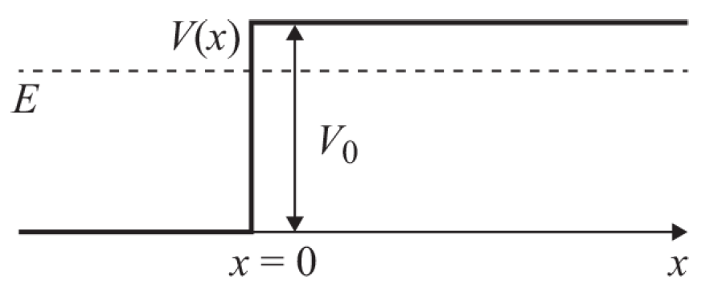
$$k≡\sqrt{\frac{2mE}{ℏ^{2}}}$$
$$x<0$$
$$ψ_{E}=e^{ikx}+Re^{−ikx}$$
$$x>0$$
$$E<V_{0}$$
古典粒子不能存在這樣的區域
但與時間無關的薛丁格方程式依舊有解：
$$\frac{d^{2}ψ_{E}}{dx^{2}}=\frac{2m}{ℏ^{2}}\left[V_{0}−E\right]ψ_{E}≡κ^{2}ψ_{E}$$
$$\frac{d^{2}ψ_{E}}{dx^{2}}=κ^{2}ψ_{E}$$
$$κ≡\sqrt{\frac{2m}{ℏ^{2}}\left(V_{0}−E\right)}$$
$$ψ_{E}=Ce^{−κx}+De^{κx}$$
在量子力學中，波函數還是有解，只是不再是正弦波，而是指數函數。
波函數若向右隨$x$增加，則在無限遠處波函數發散，不可能，因此$D=0$。
$$ψ_{E}=Te^{−κx}$$
進入折返點內禁止區後，振幅會指數遞減！

Slide 32
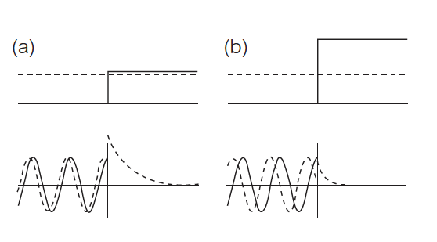
$$ψ_{E}=e^{ikx}+Re^{−ikx}$$
$$x<0$$
$$ψ_{E}=Te^{−κx}$$
$$x>0$$
同樣要求$ψ$及$ψ′$在邊界原點連續，
$$R=\frac{k−iκ}{k+iκ}$$
$$1+R=T$$
$$k−kR=iκT$$
與之前式子相同，只要以$iκ$替代$q$即可！
$$T=\frac{2k}{k+iκ}$$
$$P={\left|Ψ\right|}^{2}={\left|ψ_{E}\left(x\right)∙e^{−i\frac{E}{ℏ}t}\right|}^{2}={\left|ψ_{E}\left(x\right)\right|}^{2}{\left|e^{−i\frac{E}{ℏ}t}\right|}^{2}={\left|ψ_{E}\left(x\right)\right|}^{2}={\left|T\right|}^{2}e^{−2κx}$$
在禁止區，機率密度不再是常數，而是隨滲透距離$x$指數遞減了！
機率並沒有流過禁止區。

Slide 33
$$k−iκ≡\left|k−iκ\right|e^{−iδ}＝\left(k^{2}+κ^{2}\right)e^{−iδ}$$
$$\frac{κ}{k}=\tan{δ}$$
$$k+iκ=\left|k+iκ\right|e^{iδ}=\left(k^{2}+κ^{2}\right)e^{iδ}$$
$$R=\frac{k−iκ}{k+iκ}=\left|\frac{k−iκ}{k+iκ}\right|e^{−2iδ}=e^{−2iδ}$$
反射波與入射波振幅相同，但相差一個相角$2δ$！$δ$由$E$決定。
$$ψ_{E}=e^{ikx}+Re^{−ikx}=e^{ikx}+e^{−i\left(kx+2δ\right)}$$
$${\left|R\right|}^{2}={\left|e^{−2iδ}\right|}^{2}=1$$
反射率為1，完全反射。透射率是零。
在禁止區，雖然有滲透機率，可算出機率流為零，並沒有機率流進去！
$$j=−i\frac{ℏ}{2m}\left(\frac{∂ψ^{∗}}{∂x}∙ψ−ψ^{∗}∙\frac{∂ψ}{∂x}\right)$$
對實數的$ψ$，兩項抵消， $j=0$。

Slide 34
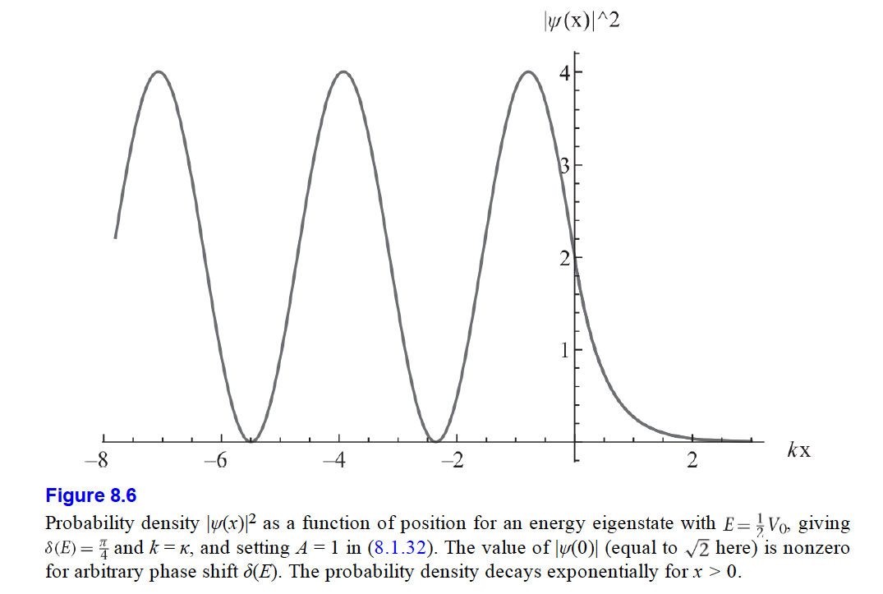
$$E=0.5V_{0}$$
$$δ=\frac{π}{4}$$

Slide 35
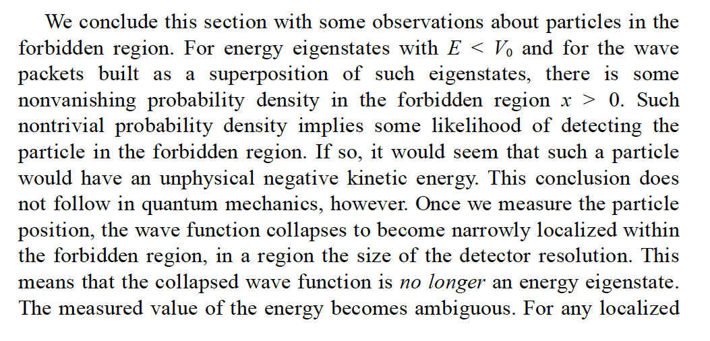

Slide 36
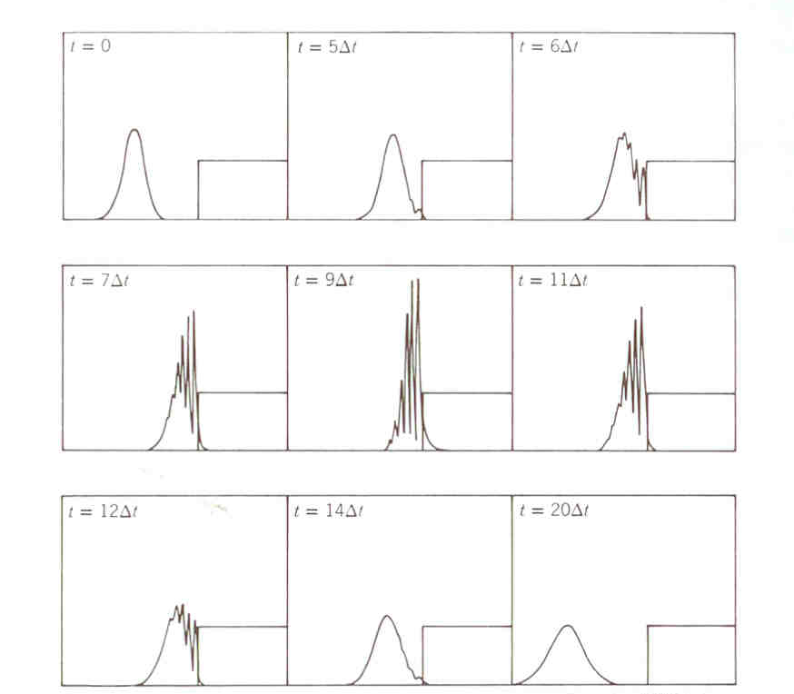
這個波的散射可以用波包處理。
波包撞擊位階時，有一段時間，波會滲入禁止區，
但在碰撞過後而言，滲入的部分就會消失，
反射波包的行為幾乎如同一個古典的反彈粒子。
但反射波與入射波的相角$差2δ$，會造成入射波包與反射波包的時間延遲！

Slide 37
穿隧效應 Tunneling Effect
在禁止區，雖然有滲透機率，可算出機率流為零，並沒有機率流過去！
但如果這位能只持續很小一個範圍，位能很薄，粒子便能滲透過去，
在位能壘後方形成一個自由粒子波！
$$V_{0}$$
$$a$$

Slide 39
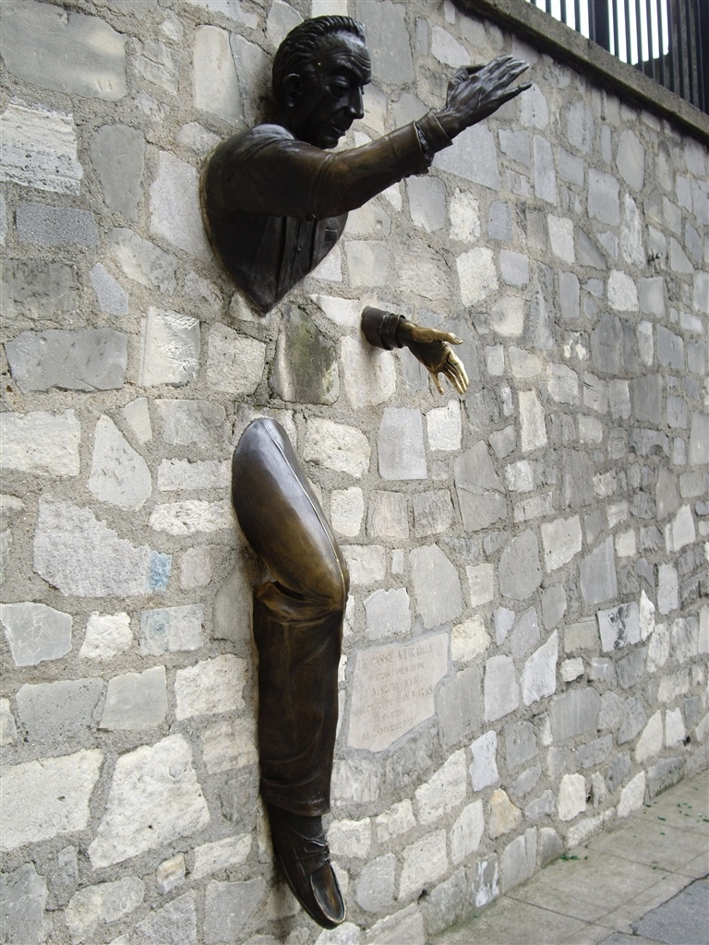
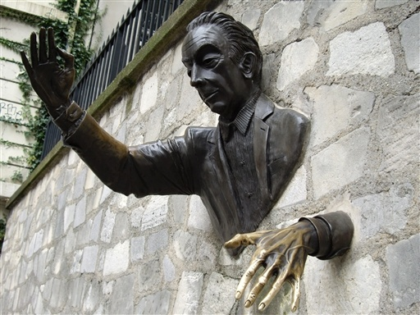
穿牆人 Le Passe-MurailleMarcel Aymé, 1943

Slide 40
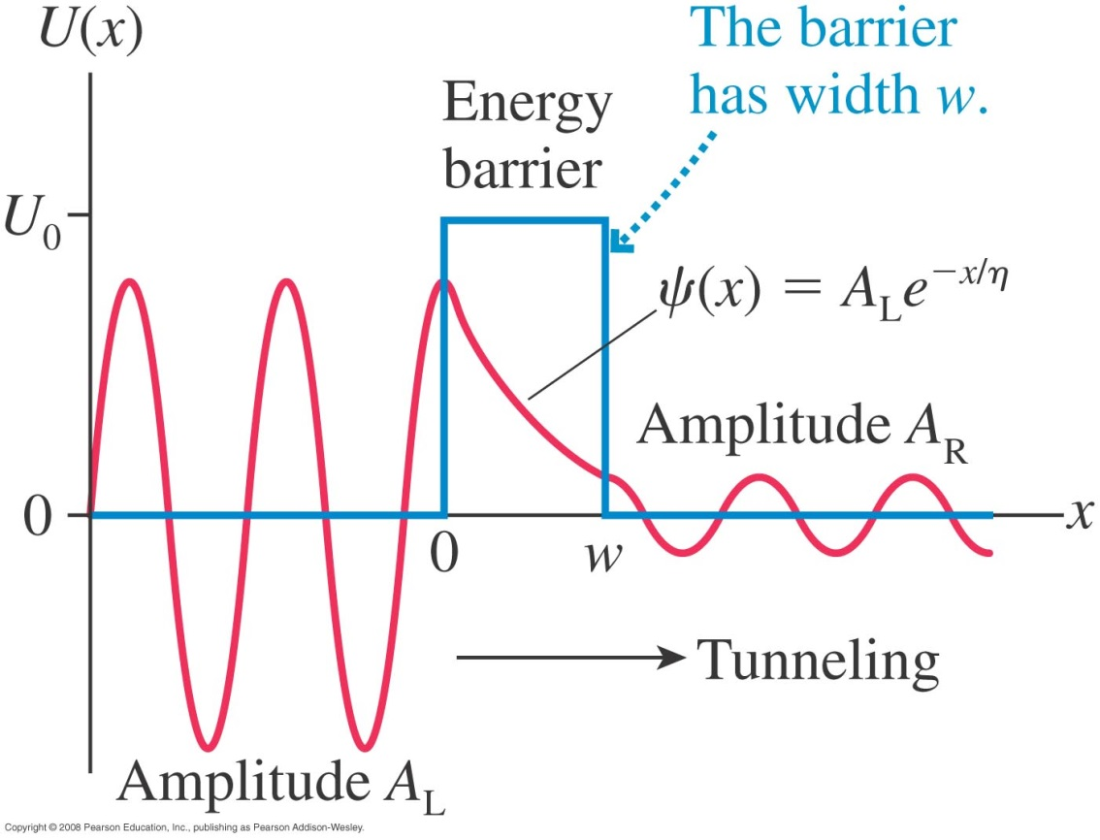
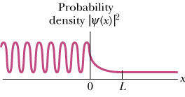
Tunneling effect 穿隧效應
$$a$$
在位壘中
$$ψ_{E}\left(x\right)\sim Ae^{−κx}$$
機率密度
$$P={\left|ψ_{E}\right|}^{2}={\left|A\right|}^{2}e^{−2κx}$$
隨距離而指數遞減。在$x=a$，$ψ_{E}$要連續。
穿透後$x>a$機率
$$\sim {\left|ψ_{E}\left(a\right)\right|}^{2}∝e^{−2κa}$$
$$a$$
一個電子有這麼多的機率會穿透，其餘的機率則反彈回來！
$$κ≡\sqrt{\frac{2m}{ℏ^{2}}\left(V_{0}−E\right)}$$
能量差距越小，$κ$越小，穿透率越大！

Slide 41
比較嚴格的計算
$$x<0$$
$$k≡\sqrt{\frac{2m}{ℏ^{2}}E}$$
$$u=e^{ikx}+Re^{−ikx}$$
$$ψ_{E}=e^{ikx}+Re^{−ikx}$$
$$0<x<a$$
在位壘中，指數遞增也要列入
$$ψ_{E}=Ae^{−κx}+Be^{κx}$$
$$κ≡\sqrt{\frac{2m}{ℏ^{2}}\left(V_{0}−E\right)}$$
$$x>a$$
$$ψ_{E}=Se^{ikx}$$
$ψ$與$ψ′$在兩邊界都要連續，
$$1+R=A+B$$
$$\frac{ik}{−κ}\left(1−R\right)=A−B$$
$$x=0$$
$$Se^{ika}=Ae^{−κa}+Be^{κa}$$
$$\frac{ik}{−κ}\left(Se^{ika}\right)=Ae^{−κa}−Be^{κa}$$
$$x=a$$

Slide 42
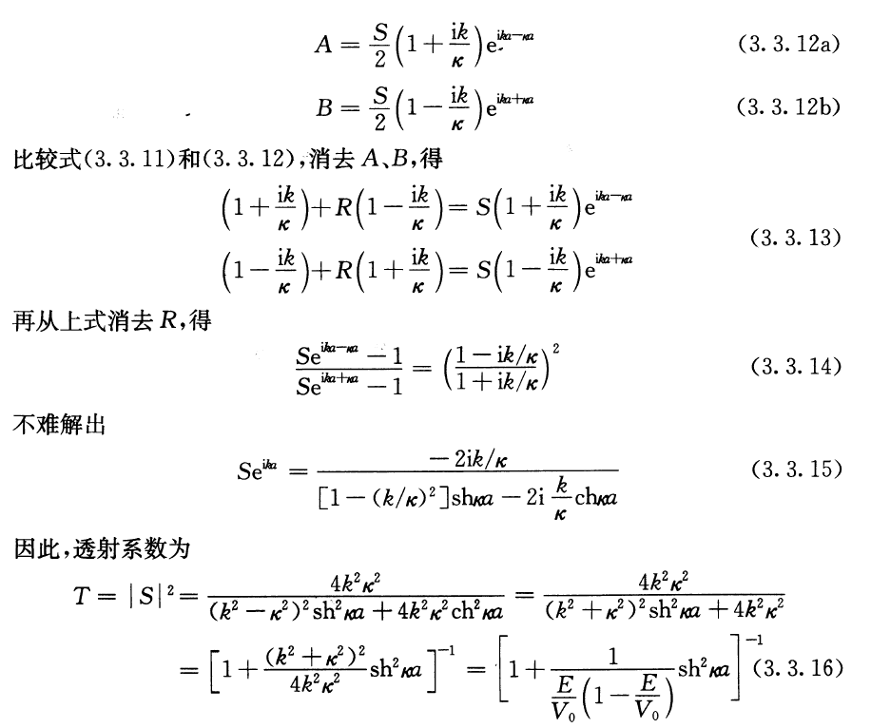

Slide 43
$${ \left|S\right|}^{2}$$
$${ \left|S\right|}^{2}$$

Slide 44
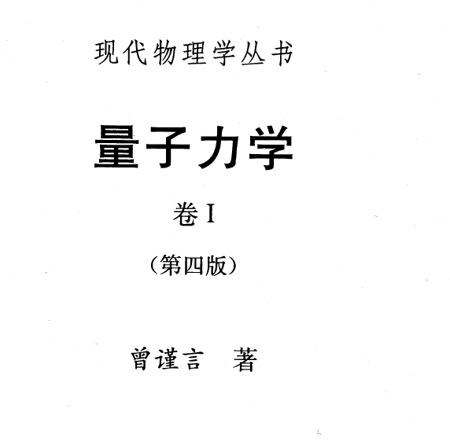

Slide 48
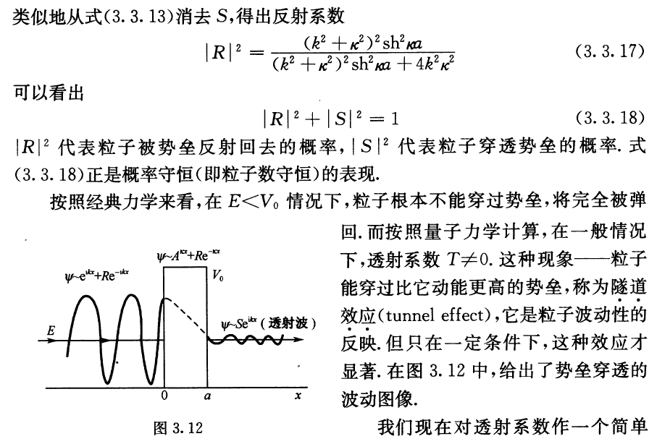

Slide 49
$${\left|S\right|}^{2}$$
$${\left|S\right|}^{2}\sim {\left(\frac{4κk}{k^{2}+κ^{2}}\right)}^{2}e^{−2κa}$$
$${\left|S\right|}^{2}$$

Slide 50
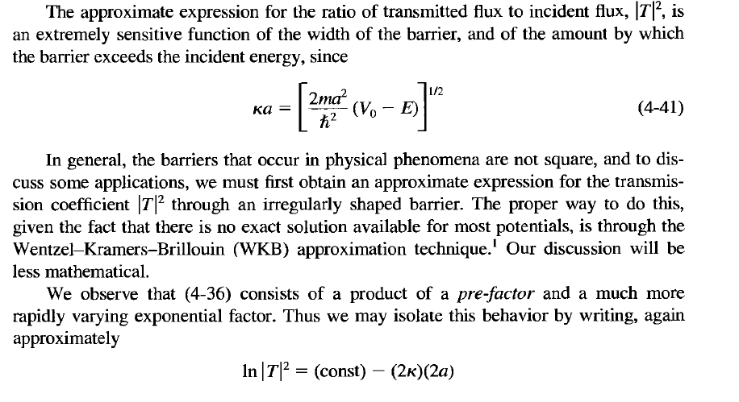
更厲害：方程式是線性，若位能壘不是方形，可用方形位能壘來組合近似！
$$P_{T}={\left|S\right|}^{2}\sim {\left(\frac{4κk}{k^{2}+κ^{2}}\right)}^{2}e^{−2κa}$$

Slide 51
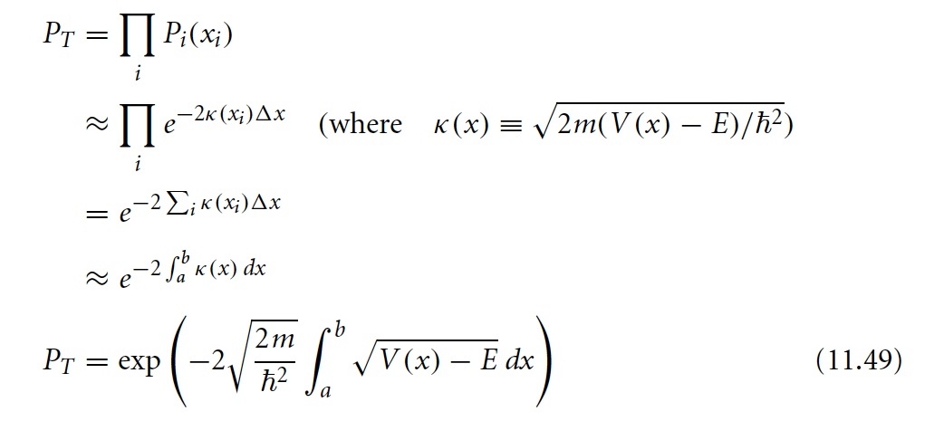
$∆$x
總透射率等於個別透射率的乘積：

Slide 52
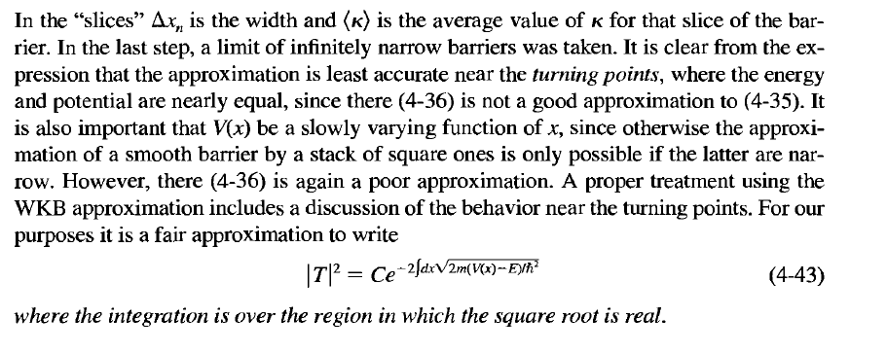

Slide 53
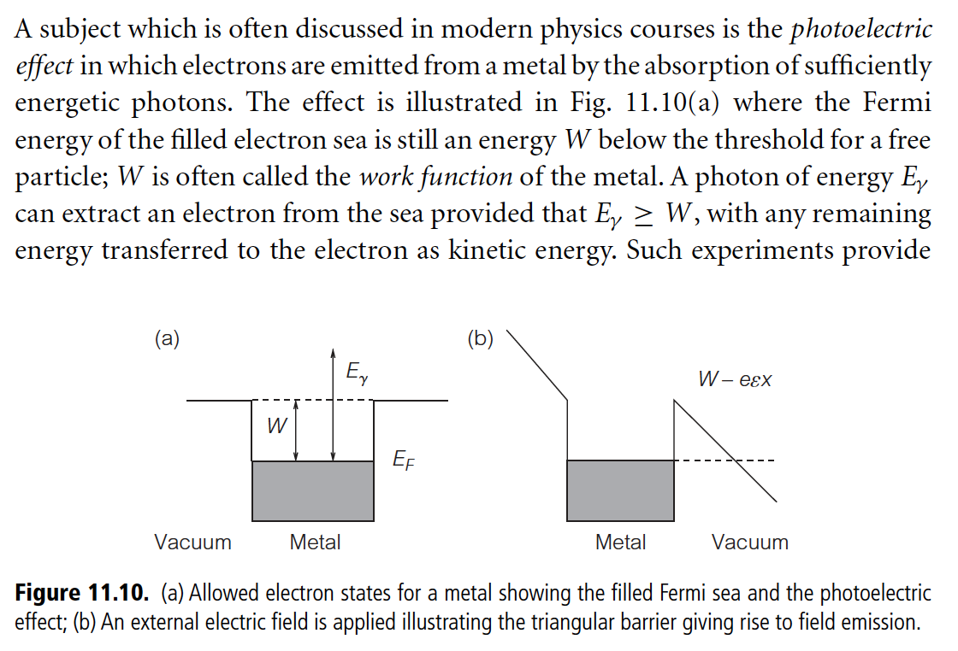
場放射：加上電場，可以使電子穿隧離開固體。
$$V\left(x\right)\sim W−eℰx$$

Slide 54
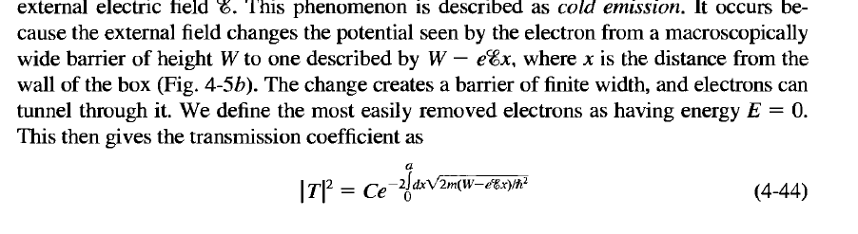
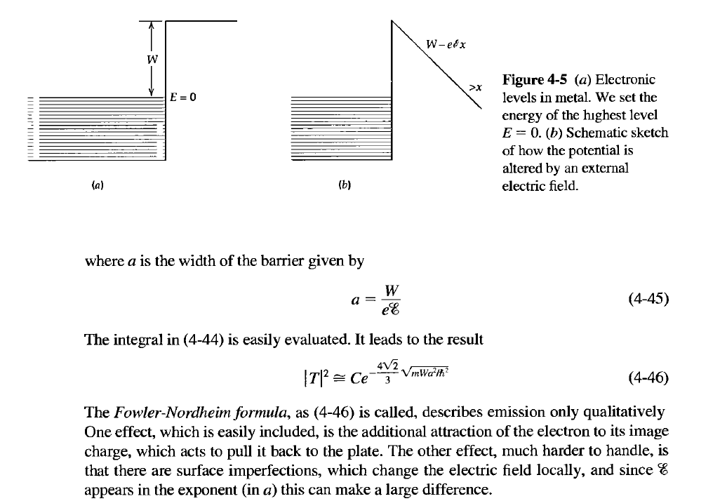
$$P_{T}\sim Ce^{−2\int_{0}^{a}{dx\sqrt{2m\left(W−eℰx\right)/ℏ^{2}}}}$$
$$V\left(a\right)\sim W−eℰa=0$$
$$P_{T}\sim Ce^{−\frac{4\sqrt{2}}{3}\sqrt{mWa^{2}/ℏ^{2}}}=Ce^{−\frac{4\sqrt{2}}{3}\sqrt{mW^{3}/ℏ^{2}}\frac{1}{eℰ}}$$

Slide 56
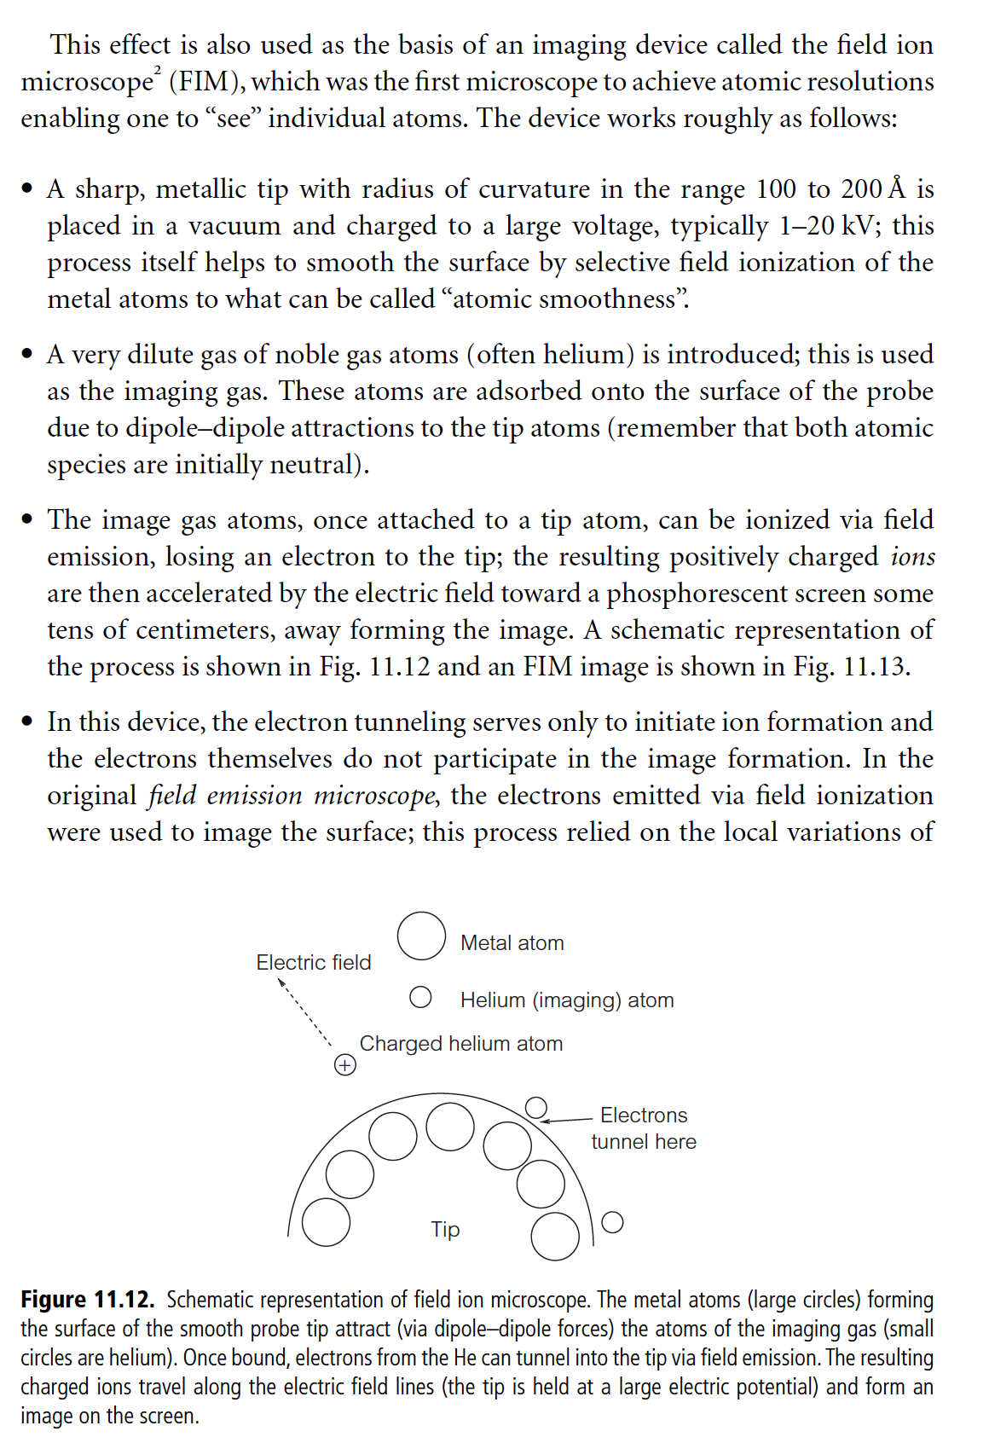

Slide 57
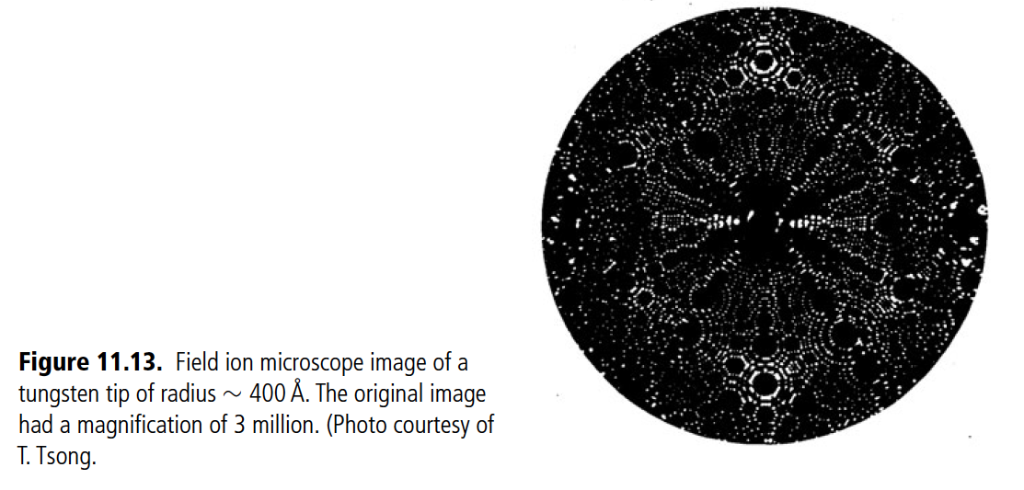

Slide 59
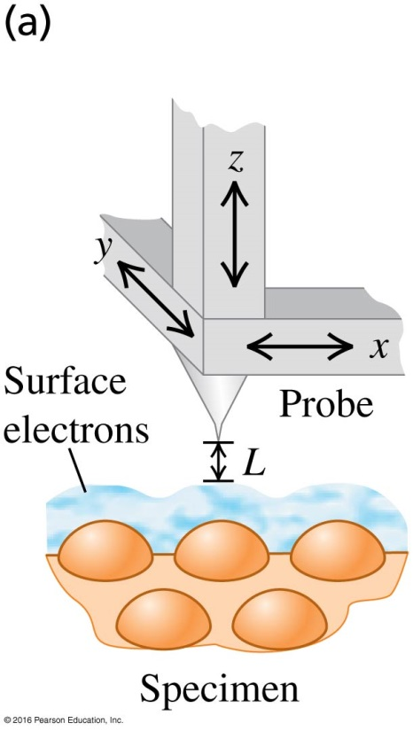
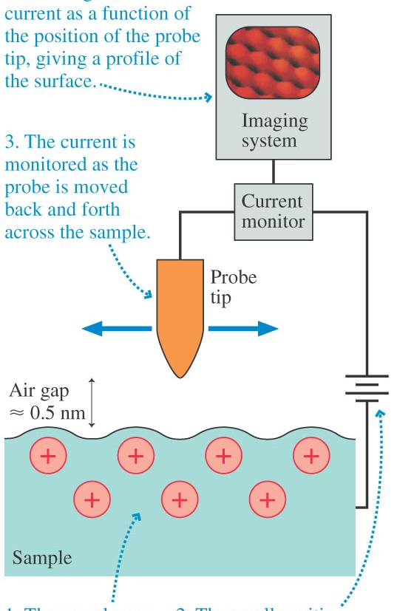
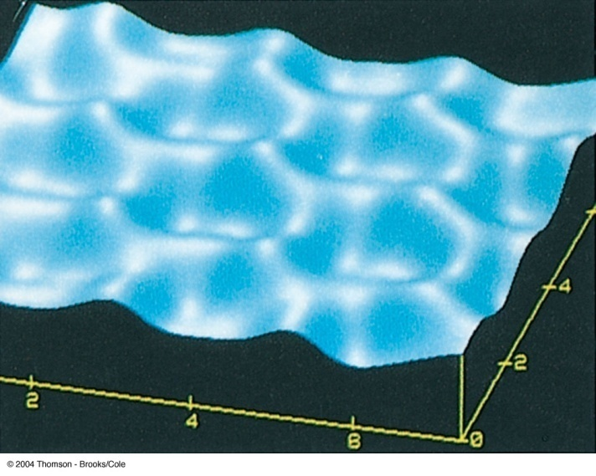
穿隧效應的應用
Scanning Tunneling Microscope 穿隧顯微鏡 STM
$$T∝e^{−2κa}$$
$$κ≡\sqrt{\frac{2m}{ℏ^{2}}\left(V_{0}−E\right)}$$
石墨表面的碳原子

Slide 60
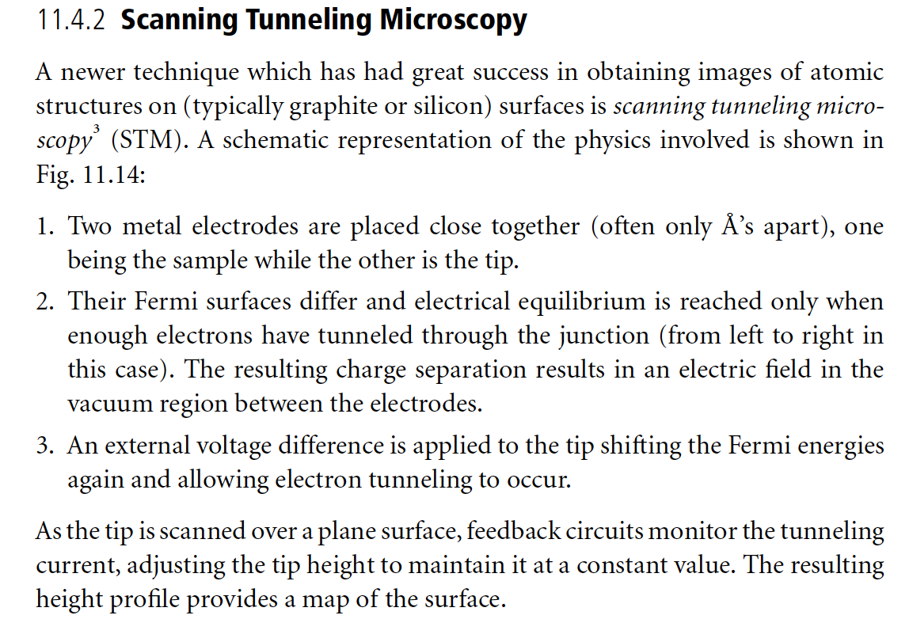

Slide 61
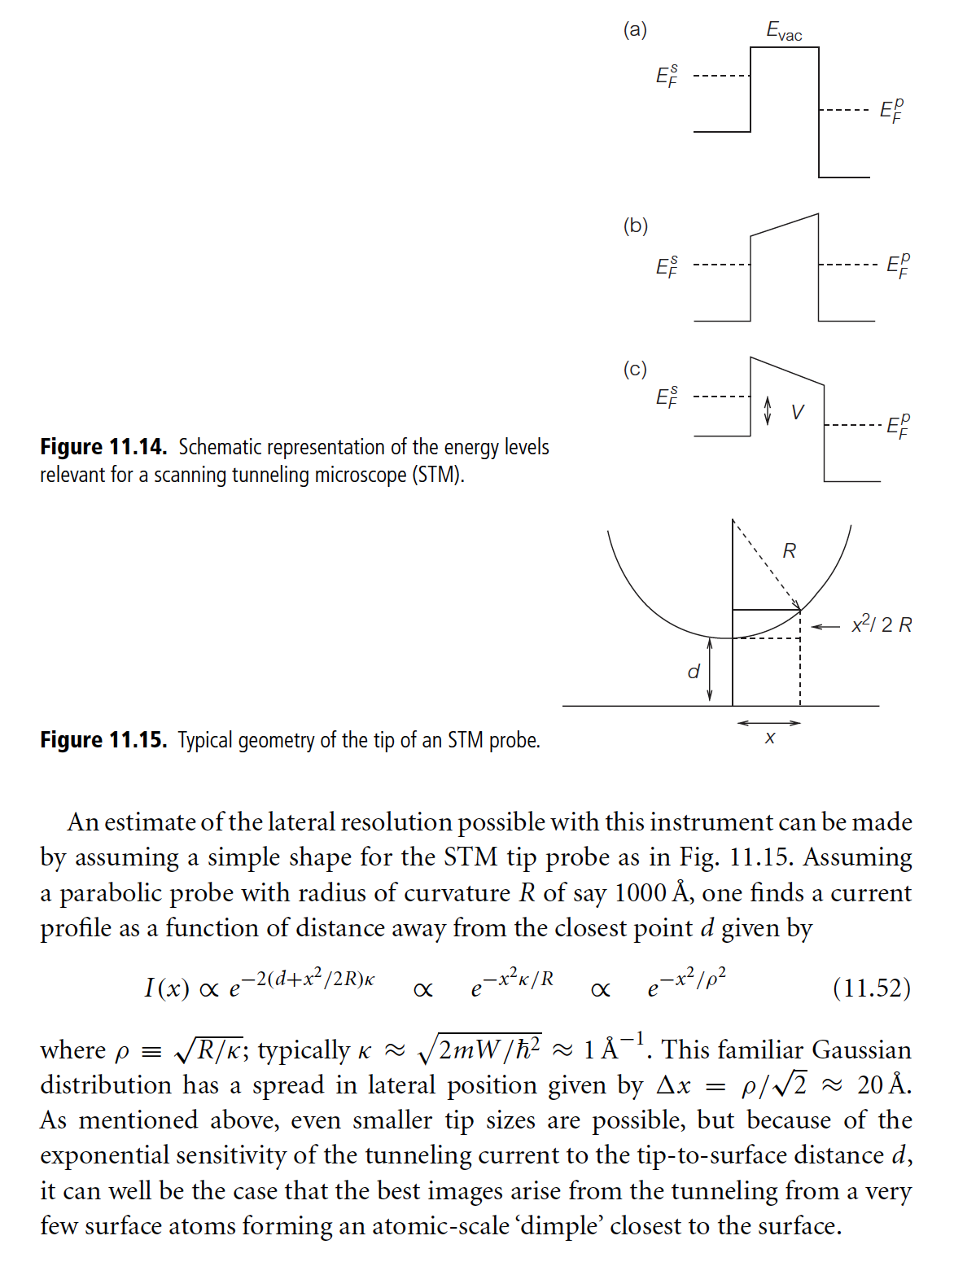

Slide 62
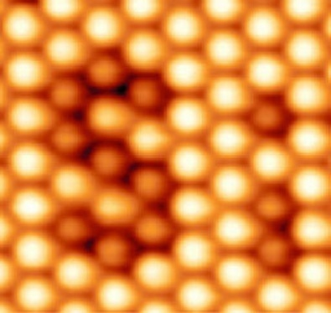
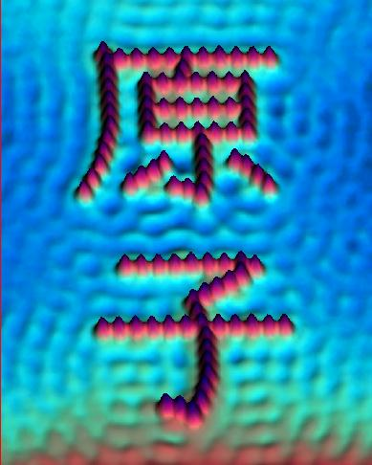
Xenon Atoms

Slide 63
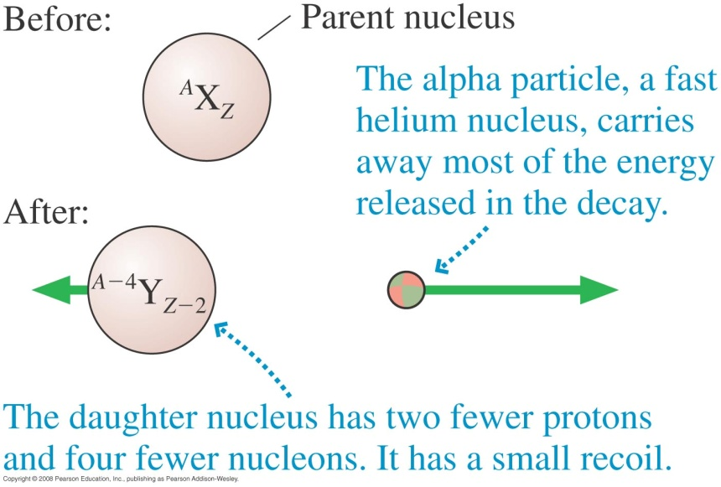
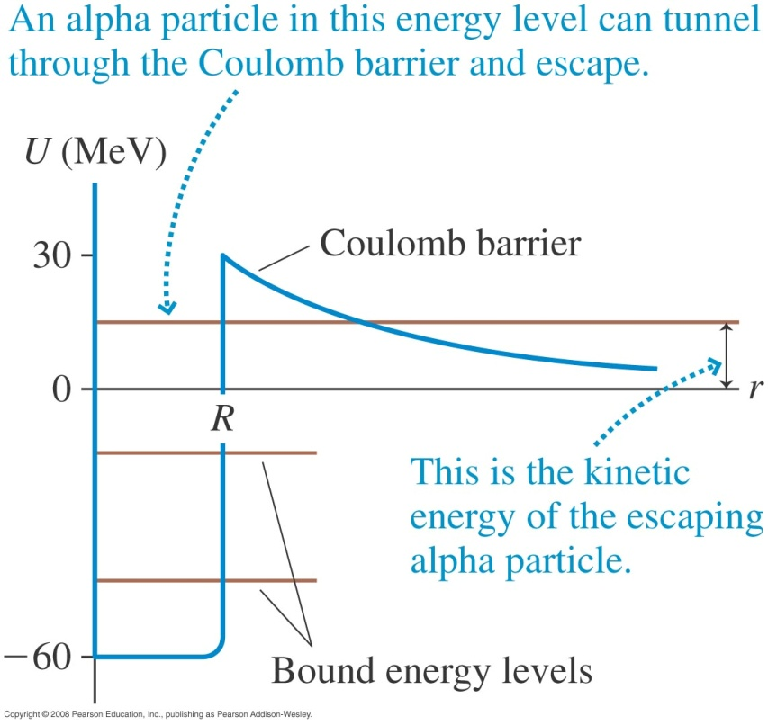
原子核的 α 衰變
原子核的α衰變，可以將衰變原子核，看成$α$粒子與產物原子核的束縛態。
吸引的核力很強，對應很深的位能，但只有短距$r<R$。
長距$r>R$，位能則由排斥的庫倫位能取代。

Slide 64
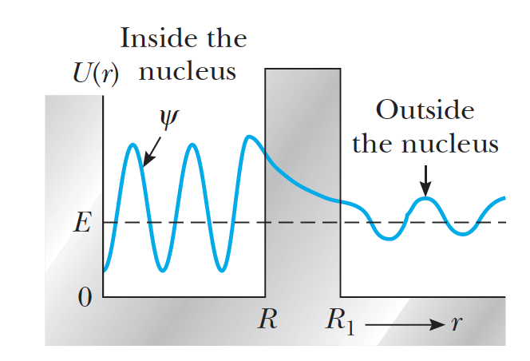
$α$粒子可以透過量子穿隧效應，自發地穿透放射離開。
因為是量子效應，因此發生的可能是由機率控制！

Slide 66
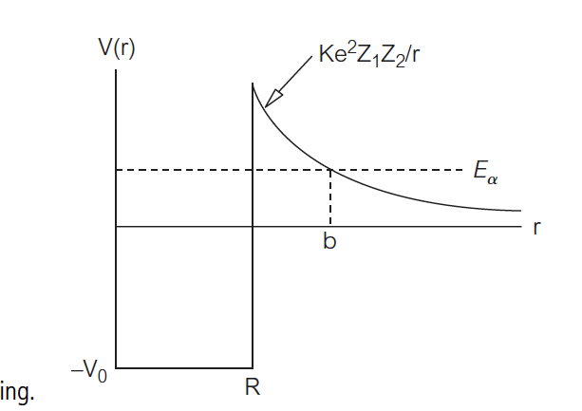

Slide 67
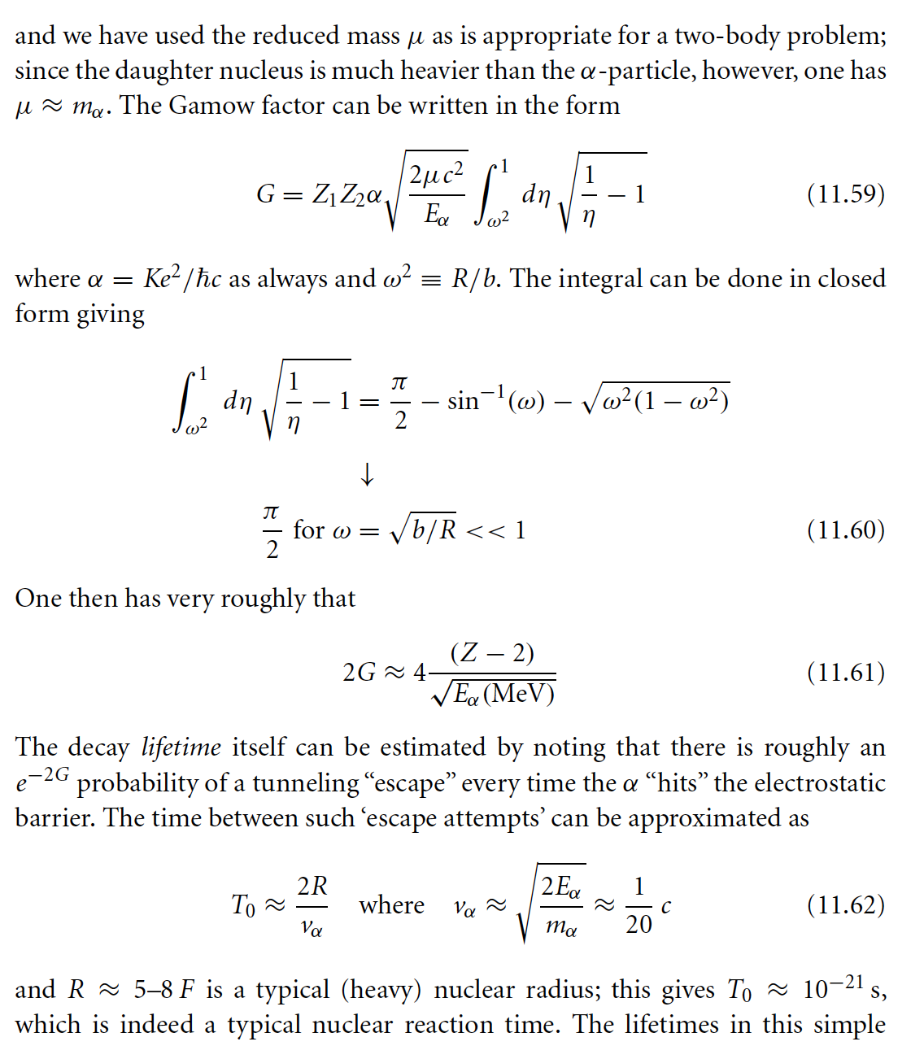

Slide 68
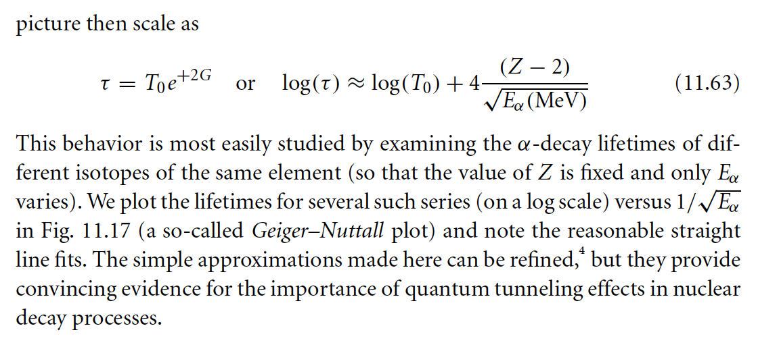

Slide 69
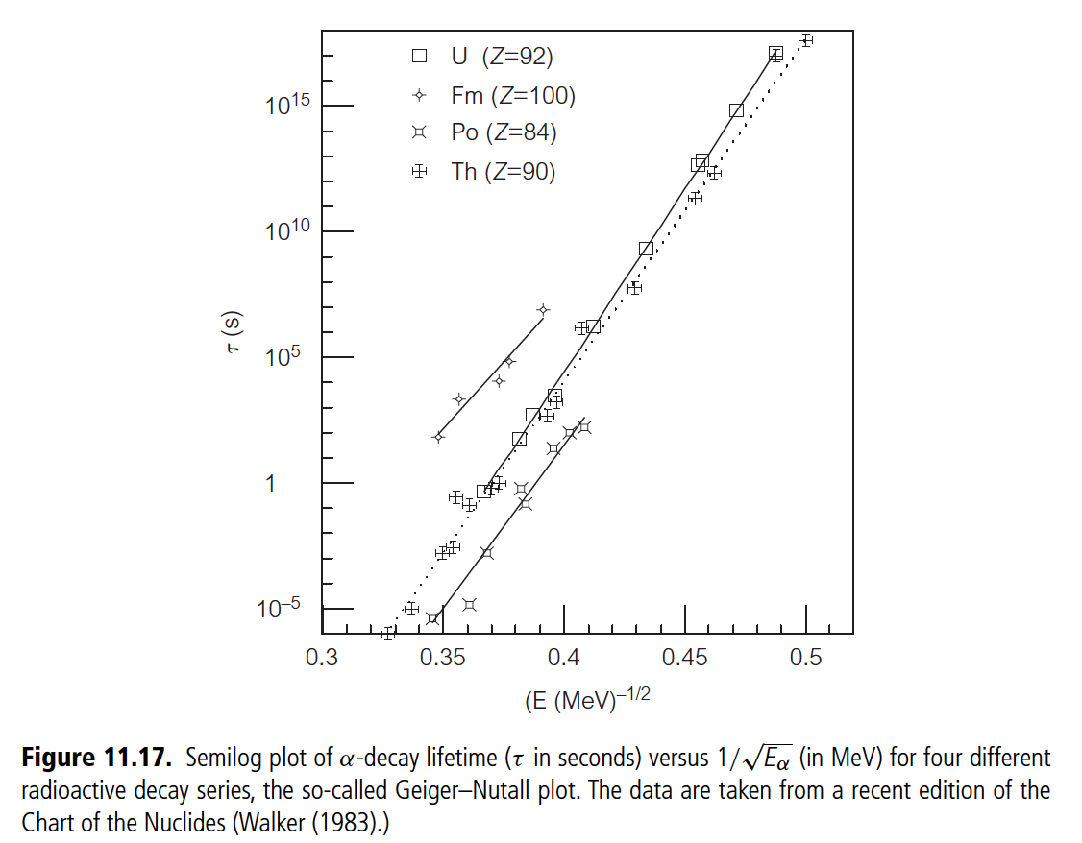

Slide 70
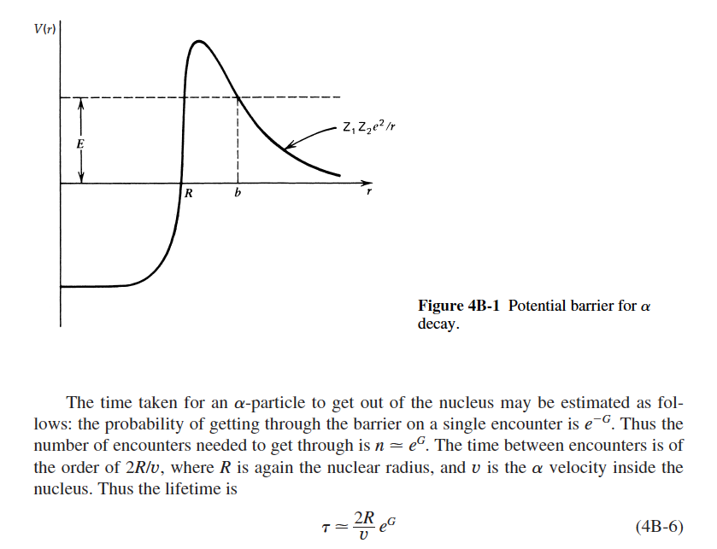

Slide 72
